Slide 1

CHÀO MỪNG CÁC CON
ĐẾN VỚI TIẾT HỌC
MÔN TOÁN

Slide 2

KHỞI ĐỘNG

Slide 3






12 – 3 = ?
A. 11
B. 8
C. 9
D. 7

Slide 4
14 – 6 = ?
A. 3
B. 2
C. 9
D. 8

Slide 5
11 – 6 = ?
A. 7
B. 6
C. 4
D. 5

Slide 6

BÀI : BẢNG TRỪ (CÓ NHỚ ) TRONG PHẠM VI 20
(tiết1)

Slide 7
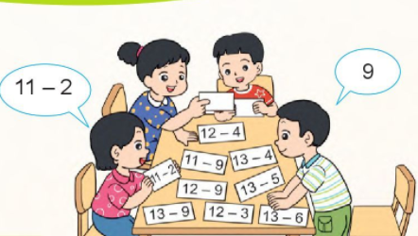
Notes:
Thiết kế bởi: FB Hương Thảo - https://www.facebook.com/huongthaoGADT/

Slide 8

BẢNG TRỪ
11 - 2
= 9
11 - 3
= 8
12 - 3
= 9
11 - 4
= 7
12 - 4
= 8
13 - 4
= 9
11 - 5
= 6
= 9
12 - 5
= 7
13 - 5
= 8
14 - 5
11 - 6
= 5
= 8
12 - 6
= 6
13 - 6
= 7
14 - 6
15 - 6
= 9
11 - 7
= 4
= 7
16 - 7
= 9
12 - 7
= 5
13 - 7
= 6
14 - 7
15 - 7
= 8
= 6
16 - 8
17 - 8
= 9
11 - 8
= 3
= 8
12 - 8
= 4
13 - 8
= 5
14 - 8
15 - 8
= 7
= 5
16 - 9
17 - 9
= 8
18 - 9
11 - 9
= 2
= 3
= 4
= 7
12 - 9
13 - 9
14 - 9
15 - 9
= 6
= 9

Slide 9
Bảng 11 trừ đi một số
BẢNG TRỪ
Bảng 12 trừ đi một số
11 - 2
Bảng 13 trừ đi một số
11 - 3
12 - 3
Bảng 14 trừ đi một số
11 - 4
12 - 4
13 - 4
Bảng 15 trừ đi một số
11 - 5
12 - 5
13 - 5
14 - 5
Bảng 18 trừ đi một số
Bảng 16 trừ đi một số
11 - 6
12 - 6
13 - 6
14 - 6
15 - 6
Bảng 17 trừ đi một số
11 - 7
12 - 7
13 - 7
14 - 7
15 - 7
16 - 7
11 - 8
12 - 8
13 - 8
14 - 8
15 - 8
16 - 8
17 - 8
11 - 9
12 - 9
13 - 9
14 - 9
15 - 9
16 - 9
17 - 9
18 - 9

Slide 10
Các phép trừ có hiệu bằng 9
BẢNG TRỪ
Các phép trừ có hiệu bằng 8
11 - 2
Các phép trừ có hiệu bằng 6
Các phép trừ có hiệu bằng 7
11 - 3
12 - 3
Các phép trừ có hiệu bằng 4
Các phép trừ có hiệu bằng 5
11 - 4
12 - 4
13 - 4
Các phép trừ có hiệu bằng 3
11 - 5
12 - 5
13 - 5
14 - 5
11 - 6
12 - 6
13 - 6
14 - 6
15 - 6
11 - 7
12 - 7
13 - 7
14 - 7
15 - 7
16 - 7
11 - 8
12 - 8
13 - 8
14 - 8
15 - 8
16 - 8
17 - 8
11 - 9
12 - 9
13 - 9
14 - 9
15 - 9
16 - 9
17 - 9
18 - 9

Slide 11

Bảng trừ
(có nhớ) trong phạm vi 20
11 – 2 = 9
11 – 3 = 8
12 – 3 = 9
11 – 4 = 7
12 – 4 = 8
13 – 4 = 9
11 – 5 = 6
12 – 5 = 7
13 – 5 = 8
14 – 5 = 9
11 – 6 = 5
12 – 6 = 6
13 – 6 = 7
14 – 6 = 8
15 – 6 = 9
11 – 7 = 4
12 – 7 = 5
13 – 7 = 6
14 – 7 = 7
15 – 7 = 8
16 – 7 = 9
11- 8 = 3
12 – 8 = 4
13 – 8 = 5
14 – 8 = 6
15 – 8 = 7
16 – 8 = 8
17 – 8 = 9
11 – 9 = 2
12 – 9 = 3
13 – 9 = 4
14 – 9 = 5
15 – 9 = 6
16 – 9 = 7
17 – 9 = 8
18 – 9 = 9

Slide 12





1
Tính nhẩm:
14 – 5 =
13 – 7 =
9
9
15 – 6 =
16 – 8 =
6
8
8
11 – 4 =
18 – 9 =
7
11 – 3 =
14 – 8 =
9
6

Slide 13






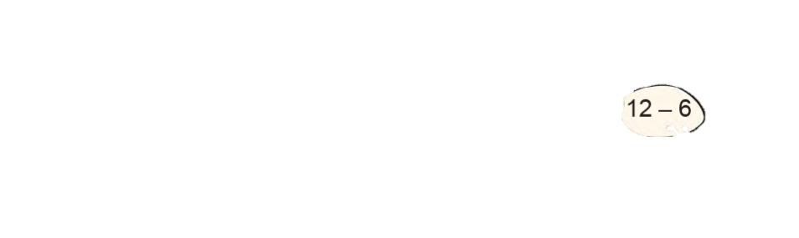
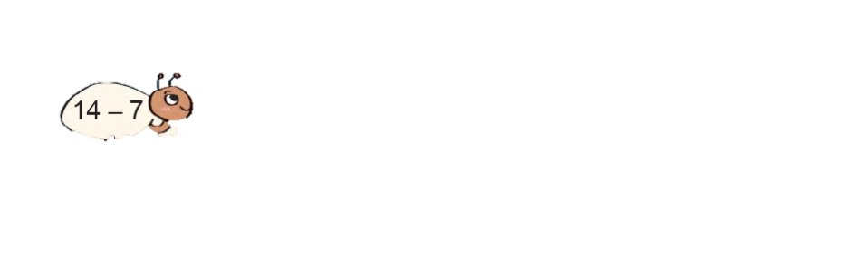

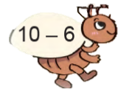
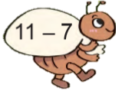
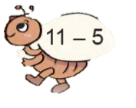
2
Chọn kết quả đúng với mỗi phép tính:
7
6
5
4

Slide 14

DẶN DÒ
HOÀN THÀNH BÀI 1,2,3
VỞ BÀI TẬP TOÁN
TRANG 30

Slide 15

Thứ ba ngày 26 tháng 10 năm 2021
Thứ hai ngày 20 tháng 9 năm 2021
Toán
Toán
Bài: Bảng trừ ( có nhớ ) trong phạm vi 20.
Bài : Ô tập các số đến 100
(tiết 1)
1. Tính nhẩm :
14 – 5 =
15 – 6 =
13 – 7 =
16 – 8 =
11 – 4 =
11 – 3 =
18 – 9 =
14 – 8 =

